Slide 1
الجامعة المستنصرية كلية العلوم السياحية السياسات السياحية مسار لبناء عراق تنموي
ورقة عمل مقدمة من قبل
المدرس الدكتور مها عبدالستار السامرائي
قسم ادارة الفنادق
2019

Slide 2
السياسة السياحية في العراق يجب ان تكون شاملة لأهداف التنمية الوطنية الاقتصادية والسياسية والاجتماعية والثقافية والبيئية والصحية وصولاً لتحقيق اهداف السياسة العامة للبلد

Slide 3
بعض من مؤشرات عدم وجود تنمية وعوامل تمثل اعباء ينوء بحملها الاقتصاد العراقي : - ارتفاع معدلات البطالة . - تعاظم الفروق في مستويات دخول الافراد . - تفاقم ظاهرة الاغنياء الجدد الذين حققوا ثراء فاحش لم يكن معهود من قبل . - الارباح من المشروعات الخاصة الجديدة والدخول الناجمة عن الانشطة الريعية وخاصة مدفوعات الرشوة والعمولات الناجمة عن ترسية العقود الحكومية لبعض المسؤولين الحكوميين .

Slide 4
السياسة السياحية هي تحديد اتجاه العمل السياحي لبلد ما من قبل الدولة بالتعاون مع المجتمع خدمةً لتطوير وتنمية وتنشيط العمل السياحي الداخلي والخارجي من خلال الاستخدام الامثل للموارد السياحية المتاحة، وصولاً الى تحقيق الرفاهية الاجتماعية والاقتصادية والثقافية، وذلك من خلال الاجراءات التي تتخذها الدولة سواء أكانت اصدار قوانين ام تشريعات ام تعديلها، ووضع الخطط والاستراتيجيات الخاصة بهدف رفع كفاءته وتنميته لإسعاد الانسان وزيادة رفاهيته تحقيقاً لأهداف السياسة العامة للبلد .

Slide 5
شروط رسم السياسات السياحية (Terms of Shaping Tourism Policy) على صعيد القطاع السياحي، فترسم السياسة السياحية على اساس كونها نشاطاً سياسياً يتأثر بالهياكل الرسمية الحكومية، ولا يمكن عزلها عن البيئة المحيطة بها، وعلاقتها مع الهيئات الحكومية المختلفة التي تعمل على تنفيذ هذه السياسة والترويج لها. وتقوم بتحديد المشكلة السياحية، وصياغة السياسة السياحية لحلها عن طريق الاستشارة مع المساهمين في القطاع السياحي وهم: سكان المناطق السياحية المؤسسات والشركات السياحية جماعات الضغط

Slide 6
الشروط معرفة تامة بالأماكن التي تتصف بالجاذبية السياحية في البلاد. التعرف على دوافع واحتياجات السوق. التأثير في السوق لإيجاد طلب فعال وذلك من خلال الدعاية والاعلان. توفير التسهيلات ووسائل الراحة والخدمات الكافية لضمان اكبر قدر ممكن من رضا السياح.

Slide 7
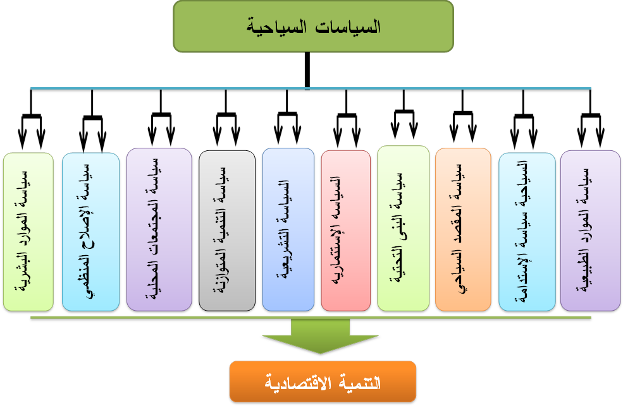

Slide 8
أنواع السياسات السياحية ( Kinds of the tourism policies )

Slide 9
سياسة الموارد السياحية Tourism Resources policy الاجراءات التي تعمل على استغلال الموارد السياحية الطبيعية والبشرية والتقليل من استنزافها. ومن أجل النهوض بالموارد السياحية المحلية، لابد من القيام بما يلي: - حصر كافة الموارد السياحية الوطنية من موارد طبيعية وبشرية ورأسمالية، وتصنيفها بدقة. - الاستخدام الامثل للموارد والاصول السياحية الحضارية والتاريخية والموروث الثقافي وصيانتها، والحفاظ على جاذبيتها واستدامتها. - تحقيق التنمية المستدامة للموارد والامكانيات السياحية البيئية الطبيعية، وحمايتها من تهديدات التلوث والتغيرات المناخية، والاستخدام الجائر للطبيعة. - طرح مشروعات على المستثمرين داخل البلد وخارجه لاستغلال هذه الموارد في ظل حماية الدولة لضمان استغلالها لصالح الاقتصاد والمواطن المحلي. - توعية المواطنين من خلال وسائل الإعلام بأهمية الحفاظ على هذه الموارد السياحية من خلال الحرص عليها كالحفاظ على الآثار من خلال عدم الاعتداء على المناطق الأثرية، والتأكيد على أنها ملك لجميع ابناء المجتمع من الجيل الحالي الى الأجيال القادمة. - العمل على التطبيق الصارم للقوانين التي تحاسب الاعتداء على الموارد والقضاء على الفساد الإداري الذي يساهم في استنزاف موارد الدولة مقابل الأموال.

Slide 10
سياسة الاستدامة السياحية Tourism Sustainability Policy اتجاهات التعامل مع التطوير والتنمية ببصيرة واسعة من ناحية البعد الزمني ومتأثرة بالمتغيرات البيئية المحيطة. ومن أجل استدامة المنتوج السياحي لسنوات طويلة قادمة، لابد من الالتزام بمبادئ السياحة المستدامة تحقيقاً لسياسة سياحية ناجحة ومنها: - وجود مراكز دخول في المواقع السياحية لتنظيم حركة السياح وتزويدهم بالمعلومات الضرورية عن الموقع. - وجود قوانين تضمن السيطرة على اعداد السياح وتأمين خدمات الامن والحماية بدون احداث ضرر بالبيئة. - وجود ادارة سليمة للموارد البشرية والطبيعية ، يمكنها من المحافظة على هذه المكتنزات للأجيال القادمة من خلال عناصر بشرية مدربة

Slide 11
سياسة المقصد السياحي Tourist Destination Policy التدابير التي تقوم بها المنظمات السياحية من أجل بناء أماكن سياحية ذات جاذبيات متميزة من حيث القيمة والخدمة الافضل. هناك أولويات لابد من اخذها في الحسبان عند انتقاء اقليم لتحديد موقع لمنطقة جذب معينة جديدة، او العمل على اطالة معدلات اقامة السائح في منطقة القصد السياحي هي : - تسهيل عملية دخول السواح عن طريق منح التأشيرات السياحية واعفائها من بعض الرسوم. - زيادة وتطوير التسهيلات والخدمات المقدمة بمختلف انواعها. - زيادة تنوع الرحلات والبرامج السياحية. - اعطاء تخفيض معين للسائح الذي يبقى في الفندق لمدة تزيد عن اسبوع. - انشاء فنادق بمختلف المستويات. - اعفاء السائح من بعض الرسوم في حالة بقائه فترة اطول. - الاهتمام بالبنية التحتية وعدّها الركيزة الاساسية في عملية التطوير السياحي. - توفير رأس مال بشري مؤهل ومدرّب على ثقافة الخدمة السياحية. - توفير مناطق آمنة وذات خدمات صحية، وهي من شروط نجاح جاذبية المنطقة.

Slide 12
سياسة البنى التحتية Infrastructure Policy الخطط الخاصة بمجموعة المكونات المادية للانظمة المترابطة التي تعمل على تحسين اداء المنظمات السياحية. إن البنى التحتية يُعدّ مفهوماً جامعاً يضم تحت مظلته طائفة متراكبة من القطاعات المتمايزة والنشاطات المتنوعة، والتي تلعب دوراً اساسياً في تعزيز حياة الناس، كما يعد رفع مستواها عاملاً حيوياً للتحول الاقتصادي والاجتماعي، اذ ان وجود بنى تحتية ذات كفاءة متميزة ومردود عالي، يعد من اهم عناصر جذب الاستثمار في مختلف المجالات الصناعية والتجارية والخدماتية، لذا من الضروري اعداد سياسة محكمة كفيلة بإنجاح المشاريع السياحية والفندقية، وقادرة على جذب الاستثمار المحلي والاجنبي.

Slide 13
السياسة الاستثمارية Investment Policy الاطار العام لاقامة وتطوير وسائل انتاجية سياحية قائمة للحصول على مزيد من السلع والخدمات، وبنوعيه الخاص والعام. والسياسة السياحية الناجحة يجب ان تؤكد على توفير وتطوير المناخ والبيئة الاستثمارية (Investment Environment) وتعظيم جاذبيتها لرؤوس الاموال والاستثمارات من خلال قيامها بـ : - والتهيئة المثلى لمواقع ومناطق الجذب للمنتج السياحي. - التوسع في المنظمات السياحية، وتنويع مجالات المشاريع السياحية في المواقع السياحية المستهدفة. - تحفيز اقامة روابط التكامل مع القطاعات الاخرى في الاقتصاد الوطني. - تحقيق الامن والاستقرار السياسي والاقتصادي والبيئة القانونية. - استخدام اسلوب الانفتاح التدريجي عند التحول نحو اقتصاد السوق، وعلى وفق خطط مدروسة بالاستعانة بتجارب الدول التي تتشابه فيها نفس الظروف، وتحديد القطاعات المرشحة لاستقبال الاستثمارات. - التوجه نحو اقامة المشاريع المشتركة بين رأس المال الوطني والاجنبي، للاستفادة من الخبرات والامكانيات التي تتمتع بها شركات الاستثمار الكبرى سواء كانت تكنولوجية، او فنية، او ادارية، او تسويقية.

Slide 14
السياسة التشريعية Legislative Policy مجموع القوانين الملزمة والمنظمة لمختلف النشاطات السياحية وعلاقتها ببعضها. مثل تشريعات تخص الاستثمار السياحي، والمحافظة على البيئة، وفتح قنوات فضائية سياحية، شرط ان لا تتعارض مع التشريعات والقوانين والانظمة المحلية الاخرى، مما يتطلب التنسيق مع القطاعات الاخرى المعنية بالتنمية السياحية والتشريعات والقوانين التي تحكم عمل هذه القطاعات.

Slide 15
سياسة المجتمعات المحلية Communities Policy المبادئ التي تقوم على أساس تعظيم مشاركة أبناء المجتمع المحلي في اعداد الخطط والبرامج السياحية من أجل تحقيق آليات صناعة القرار المجتمعي. يتم ذلك من خلال ما يأتي : - مساعدة المجتمع المحلي على تحقيق قدر من طموحاته الاجتماعية والثقافية والاقتصادية بواسطة السياحة. - تشجيع السكان المحليين على اقامة المشروعات السياحية الصغيرة. - اشراك المجتمع المحلي في الحفاظ على البيئة الطبيعية ومميزاتها وتهيئتها بما يلبي احتياجات المجتمع المحلي.

Slide 16
سياسة التنمية المتوازنة Balanced Development Policy التوجهات التي تسير بخطى متوازنة آخذة بنظر الاعتبار تحريك جهة عريضة من المشاريع من أجل توسيع السوق السياحي. ولغرض تحقيق سياسة سياحية متوازنة ناجحة ، تحقق اهدافها ويمكن تجسيدها على أرض الواقع، لابد ان تكون من خلال ما يأتي: - التركيز على احتياجات واهتمامات السياح والمواطنين والتنسيق بينها. - لاعتماد على العمالة الوطنية ، والعمل على رفع كفاءة ادائها. - التخطيط والعمل على الاستثمار السياحي. - العمل على نشر الوعي السياحي بين المواطنين. - تحقيق التفاعل الايجابي والتمازج الثقافي بين السياح والمواطنين. - التوازن اللازم بين تنمية العرض والطلب السياحيين بصورة تحقق التنمية الاقتصادية والبيئية. - ابراز كل ما هو محلي قدر الامكان، من تقاليد اجتماعية، وابنية معمارية وجوانب فلكلورية وغيرها.

Slide 17
سياسة الاصلاح المنظمي Organizational Reform Policy القرارات التي تهدف الى إدخال تغييرات أساسية في المنظمات السياحية بما يكفل تحسين مستويات الأداء ورفع كفاءة أنظمتها القائمة. ويتم ذلك عن طريق ما يأتي: - تعزيز وتطوير قدرات الادارة السياحية. - تحديث الأطر القانونية المشجعة والداعمة للسياحة والمنظمة للنشاطات السياحية المختلفة وبما يواكب التطورات العالمية المتتابعة سياسياً وإقتصادياً وإجتماعياً. - بناء القدرات للعاملين بالادارة. - تطوير انظمة تكنولوجيا المعلومات السياحية.

Slide 18
سياسة الموارد البشرية Human Resources Policy وضع الخطط والبرامج لتوفير الكوادر السياحية عالية التدريب والتأهيل يتم من خلال ما يأتي: - عدم جعل التدريب برنامجاً يبدأ ثم ينتهي في مدة معينة ، فهو عملية مستمرة تواكب التطورات الادارية والتنظيمية والتكنولوجية وغيرها. - جعل التدريب والتأهيل يشمل جميع العاملين في المنظمات السياحية لضمان مستوى معين من جودة الخدمة المقدمة. - ايجاد تعليم فندقي وسياحي يضمن مخرجات مطابقة للمعايير الدولية. - اعتماد مبدأ الكفاءة والخبرة والتخصص في اختيار العاملين. - توفير احتياجات السوق المحلية من العمالة السياحية المحلية الماهرة. - زيادة فرص العمل السياحي المتاحة للعمالة الوطنية.

Slide 19
الاستنتاجات - ان وضع سياسات سياحية سيساهم في تنويع مصادر الدخل القومي وتوفير فرص العمل والحد من البطالة ودعم ميزان المدفوعات وتحقيق النمو المتوازن وتمويل ميزانية الدولة . - يمتلك العراق موارد سياحية تشكل بمجموعها منتجعا سياحيا وعناصر جذب قابلة للاستثمار والتي توازي ثروة النفط . - قلة الاهتمام بتطوير الكوادر المحلية العاملة في القطاع السياحي. - انعدام ثقافة الاستثمار في الانماط غير التقليدية في المجال السياحي. - عدم وجود توسع في بناء الفنادق الممتازة وبقت على فنادق الثمانينات . - عدم وجود اصحاب الخبرة والكفاءة في المناصب القيادية للقطاع السياحي. - أمام هذا التنوع الكبير من السياسات تبرز عدة قضايا وأبعاد متباينة تهدف الى إدخال تغييرات أساسية في الانظمة لتحسين مستوى الاداء وزيادة الفاعلية وتقليل الهدر والانفاق والتبذير والارتقاء بالمنظمة السياحية بمستويات مناسبة في حجمها ومكانتها في سوق العمل

Slide 20
التوصيات - خلق بيئة استثمار مناسبة ومستقرة سياسيا واقتصاديا لضمان مشاركة المستثمر المحلي والاجنبي . - تشجيع الاستثمار السياحي في المناطق التي لم تصلها التنمية مما يؤدي الى تنويع المنتج السياحي . - الاخذ بمبدأ التخطيط السياحي والتوسع في ايجاد مناطق سياحية جديدة تتلائم مع تطور عملية التنمية . - وضع القوانين لانواع السياحة المتوفرة مع تحديد الجهة المرجعية والرقابية منعا للازدواج والروتين والفساد الاداري. - فتح المعاهد والمدارس السياحية وعدم اقتصارها على التعليم المعرفي اسوة مع ما موجود في العالم وفسح المجال امام الاوائل منهم لتكملة دراساتهم في الاقسام المناظرة . - تهيئة كادر يعمل على تبني سياسة الاستدامة الاجتماعية والثقافية والاقتصادية والبيئية لضمان المحافظة على منطقة القصد السياحي للاجيال القادمة لغرض تلبية احتياجاتهم.

Slide 21
جزر ديرة أيقونة دبي السياحية 2020

Slide 22
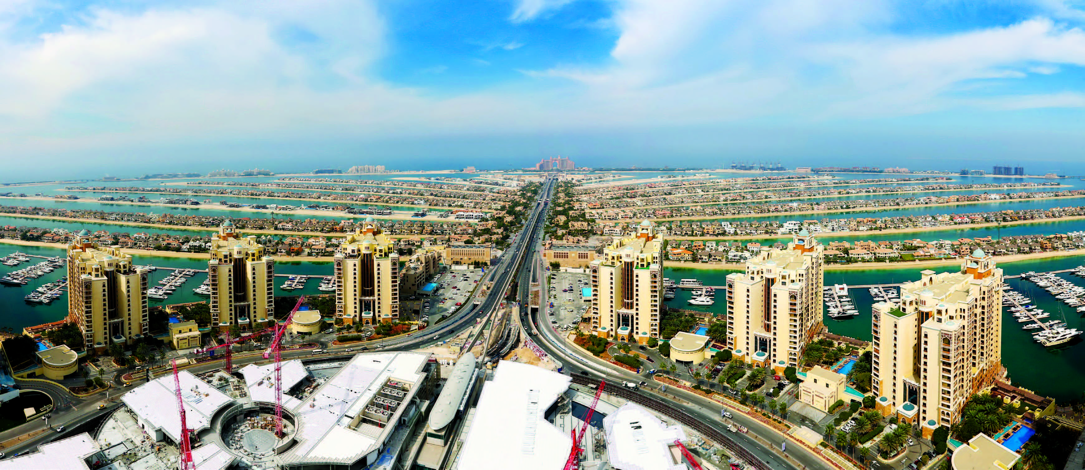

Slide 23
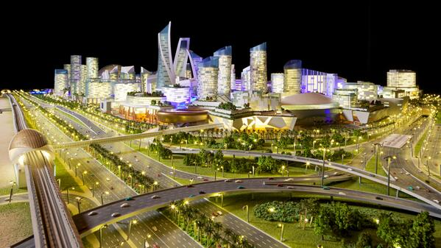

Slide 25
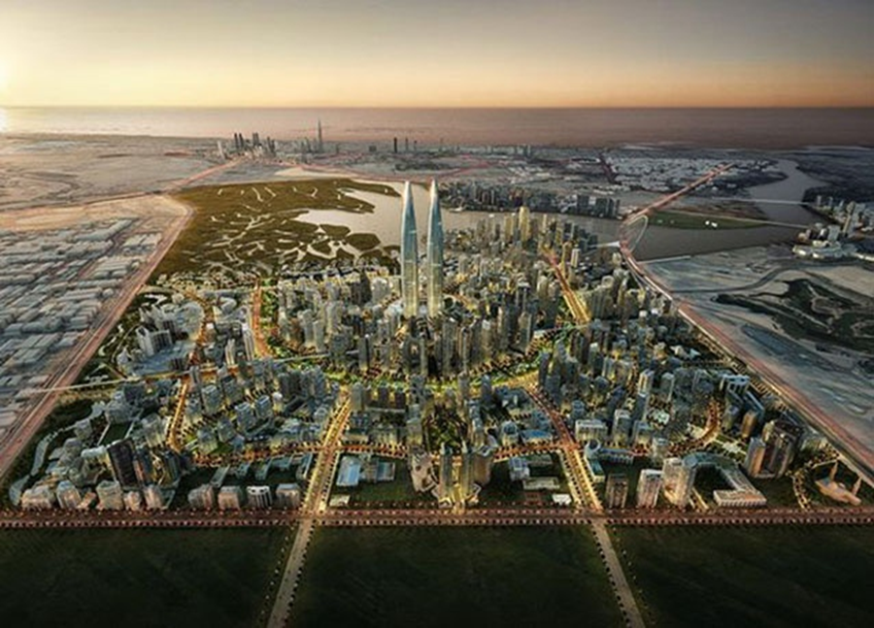

Slide 26
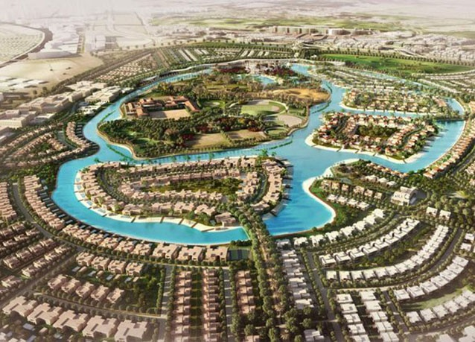

Slide 27
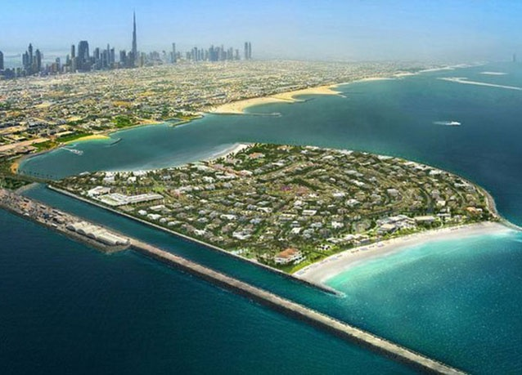

Slide 28
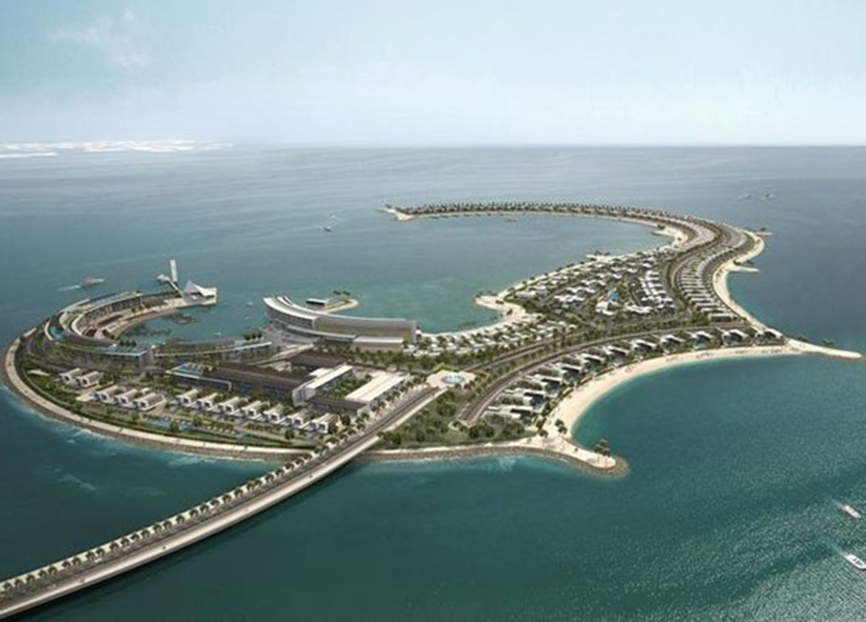

Slide 31
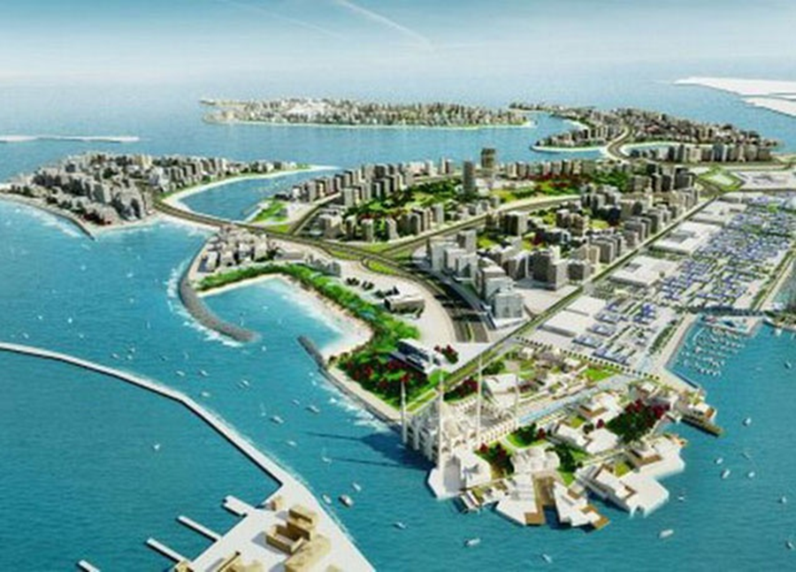

Slide 32
شكرا لإصغائكم ومن الله التوفيق والسداد

